Slide 1
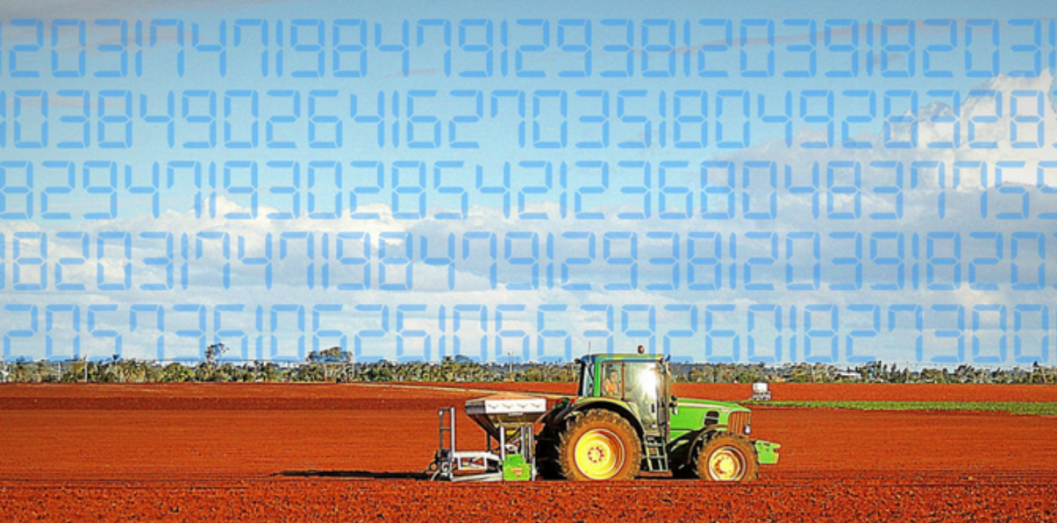




Deep Learning Bài 9: Xử lý ngôn ngữ tự nhiên
Van-Khoa LE, Ph.D
CyberLab, 10/2022
(Ảnh: Internet)

Slide 2


Giảng viên và Trợ giảng
Facebook: https://www.facebook.com/tqkhai2705/
Email: tqkhai0527@gmail.com
Giảng viên Thỉnh giảng: TS. Huỳnh Đệ Thủ
Facebook: https://www.facebook.com/dethu.huynh

Slide 3

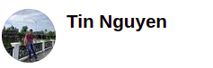
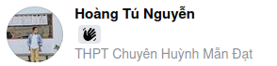
Giảng viên và Trợ giảng (hỗ trợ)
Facebook:
https://www.facebook.com/IsaacFA1992
Facebook:
https://www.facebook.com/tinnguyen100591
Facebook:
https://www.facebook.com/hoangtu.nguyen.980

Slide 4

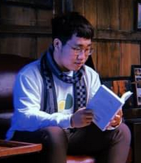

Giới thiệu mentor
Nguyễn Hoàng Tú
Kỹ sư Điều khiển Tự động
ĐH Bách Khoa Tp. HCM
Mai Ngọc Kiên
Thạc sĩ Khoa học Dữ liệu
ĐH UST - Học viện KISTI (Hàn Quốc)
Trương Quang Vương
Cử Nhân CNTT - ĐH FPT
Bạn Tú là học viên khóa đầu tiên của chương trình đào tạo này, và là một trong những học viên xuất sắc nhất. Tú đã được nhận vào làm DA ở một công ty tài chính sau khóa học, và được mời ở lại làm mentor.
Facebook: Hoàng Tú Nguyễn
https://www.facebook.com/hoangtu.nguyen.980
Anh Kiên từng là cựu "vận động viên" leo núi chương trình Đường lên đỉnh Olympia. Sau khi tốt nghiệp, anh trở về VN và hiện đang là Data Engineer ở Tiki.
Facebook: Kien Mai Ngoc
https://www.facebook.com/hamsterviel.kien
Bạn Vương vốn là mentor mảng lập trình web, nhưng về sau lại nhìn thấy sự hấp dẫn và bén duyên với mảng DS
Facebook: Vuong Truong
https://www.facebook.com/quangvuong.truong.7334

Slide 5
Nội dung
Giới thiệu

Slide 6
Phần 1: Giới thiệu

Slide 7
NLP là gì
Xử lý ngôn ngữ tự nhiên (NLP) là một lĩnh vực trong trí tuệ nhân tạo (AI), có nhiệm vụ xây dựng các công cụ phân tích và tổng hợp giúp máy tính có thể “hiểu” ngôn ngữ của con người thông qua văn bản hoặc tiếng nói
Notes:
https://kili-technology.com/blog/nlp-deep-learning

Slide 8
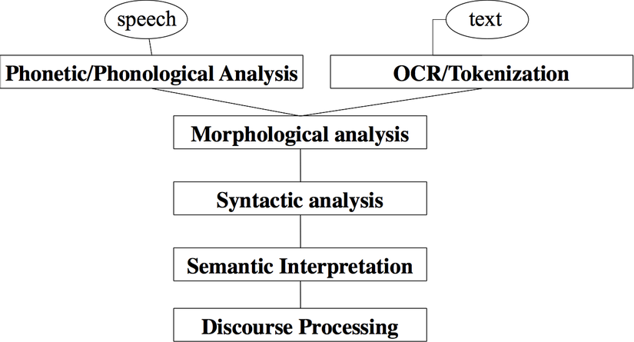
Xử lý ngôn ngữ tự nhiên
Morphological analysis: phân tích hình thái của ngôn ngữ, bao gồm các khâu xử lý:
Phân đoạn từ vựng (word segmentation): phân giải câu văn được nhập vào thành các từ có thứ tự.
Phân loại từ (part-of-speech tagging): quyết định từ loại của từ vựng
Phục hồi thể nguyên dạng của từ (lemmatization)(đối với tiếng anh): làm trở lại nguyên dạng ban đầu các từ vựng bị biến đổi thể ( inflection) hoặc được kết hợp (conjugatetion).
Syntactic analysis: phân tích cú pháp, tìm hiểu cấu trúc của câu(chủ ngữ, động từ chính,...)
Semantic interpretaion: diễn dịch ngữ nghĩa, ý nghĩa của câu dựa vào các từ tạo nên câu
Discourse processing: phân tích ngữ nghĩa dựa trên bối cảnh của câu.

Slide 9
Ứng dụng
Spell checking: phát hiện và sửa lỗi chính tả
Finding synonyms: Tìm từ có nghĩa tương đồng
Extracting information: Trích rút thông tin từ websites như giá sản phẩm, ngày tháng, địa điểm, tên người và tên công ty
Classifying: Phân loại quan điểm(Tích cực/ Tiêu cực) của một văn bản dài, phân loại tin tức,...
Machine translation: Dịch từ ngôn ngữ nguồn sang ngôn ngữ đích
Spoken dialog systems: Các hệ thống hội thoại giữa người và máy(Tư vấn khách hàng tự động, điều khiển thiết bị, đặt hàng,...)
Question Answering: Các hệ hỏi đáp
Speech recognition: Nhận dạng giọng nói

Slide 10
Ví dụ ứng dụng
The SEC said, “Musk, your tweets are a blight. They really could cost you your job, if you don't stop all this tweeting at night.” Then Musk cried, “Why? The tweets I wrote are not mean, I don't use all-caps and I'm sure that my tweets are clean.” “But your tweets can move markets and that's why we're sore. You may be a genius and a billionaire, but it doesn't give you the right to
How many users have signed up since the start of 2020?
SELECT count(id) FROM users WHERE created_at > ‘2020-01-01’
What is the average number of influencers each user is subscribed to?
SELECT avg(count) FROM ( SELECT user_id, count(*) FROM subscribers GROUP BY user_id ) AS avg_subscriptions_per_user

Slide 11
Phần 2: Trình bày ký tự (word embedding)
Notes:
http://web.stanford.edu/class/cs224n/index.html#schedule
https://arxiv.org/pdf/1301.3781.pdf
http://web.stanford.edu/class/cs224n/slides/cs224n-2022-lecture01-wordvecs1.pdf

Slide 12
Ví dụ
Ta nói hoặc viết một câu: ‘Tôi thấy con mèo.’
Chuỗi ký tự này xẽ được xử lý tách từ, thành 5 tokens:
‘Tôi’, ‘thấy’, ‘con’, ‘mèo’, ‘.’
Mỗi token sẽ được chuyển thành vector số.
Chuỗi vector số là đầu vào mô hình.
Làm cách nào để chuyển một token thành vector?

Slide 13
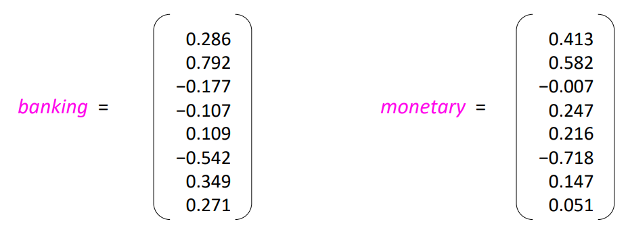
Định nghĩa
Vector từ (word vecvors) còn được gọi là word embeddings, word representations
Word embedding là cách để thể hiện từ, ký tự thành dạng số để đưa vào mô hình.
Tất cả các từ trong từ điển cần có một vector số tương ứng được tạo sẵn.

Slide 14
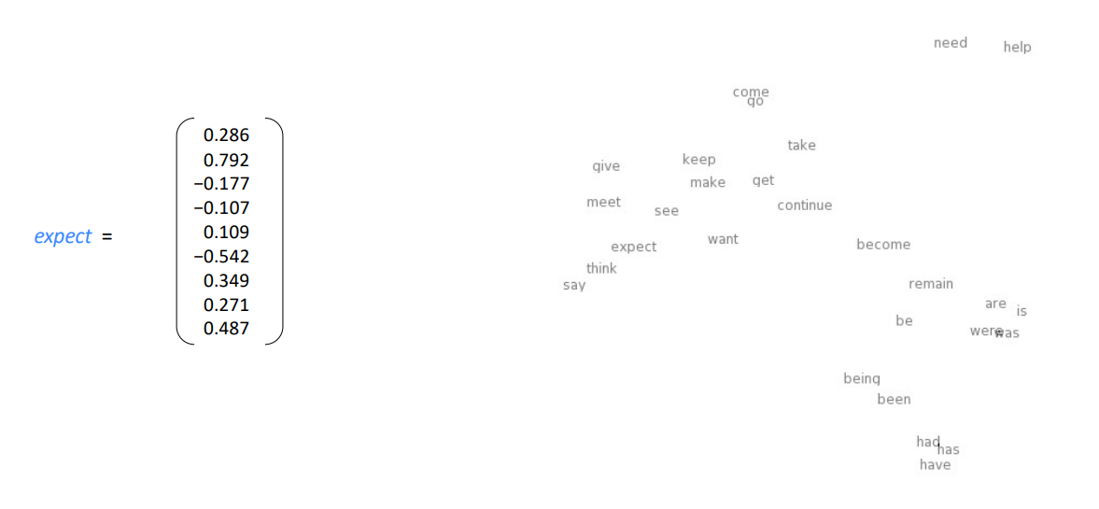
Quan sát vector từ trong không gian đa chiều

Slide 15
One hot encoding
Cách đơn giản nhất để mã hoá từ hoặc ký tự
Với N là số từ trong từ điển, ta tạo ra ma trận one hot kích thước NxN để mã hoá tất cả các từ.
Mã hoá one hot ko phải là lựa chọn tốt vì:
Tốn dung lượng mã hoá
Không chứa mối liên hệ giữa các từ
Gỉa thuyết: những từ thường xuất hiện cùng lúc trong cùng ngữ cảnh có ý nghĩa tương tự
Hướng giải quyết: cần đưa những ngữ cảnh vào vector trình bày của từ, tìm ra mối liên kết giữa các từ trong cùng ngữ cảnh.

Slide 16
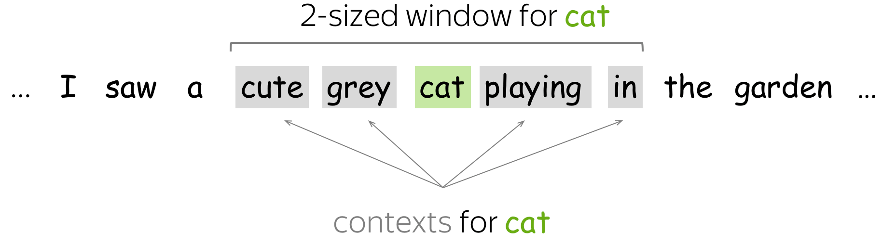
Các phương pháp đếm (count-based)
Các từ có ngữ cảnh giống nhau là các từ thường xuất hiện cùng nhau.
Phương pháp đếm đưa ngữ cảnh vào bằng cách đếm số lần xuất hiện cùng nhau
Các bước cơ bản:
Gỉa sử ta có tài liệu đầu vào (corpus).
Chọn tham số L là số lượng từ trong một ngữ cảnh.
Lần lượt lướt cửa sổ dài L qua văn bản, và đếm các từ nằm xung quanh từ ở giữa (ngữ cảnh) gần nhau.
Xây dựng ma trận N(w,c), số lần từ w xuất hiện trong ngữ cảnh c
Notes:
https://lena-voita.github.io/nlp_course/word_embeddings.html

Slide 17
Word2Vec
Word2Vec là mô hình để học vector từ.
Những trọng số này được tính toán bằng tối ưu hoá trên hàm mục tiêu, ràng buộc những vector này hiểu được ngữ cảnh một từ có thể xuất hiện trong đó.
Cách thực hiện:
Đầu vào là một corpus
Sử dụng cửa sổ trượt kích thước L (số lẻ).
Tại mỗi cửa sổ, tính xác suất xuất hiện của các từ xung quanh khi biết từ ở giữa.
Tối ưu hoá mô hình để dự đoán đúng các từ xung quanh
Notes:
https://towardsdatascience.com/how-to-get-started-with-word2vec-and-then-how-to-make-it-work-d0a2fca9dad3
https://github.com/kavgan/nlp-in-practice
https://lena-voita.github.io/nlp_course/word_embeddings.html#w2v_idea

Slide 18
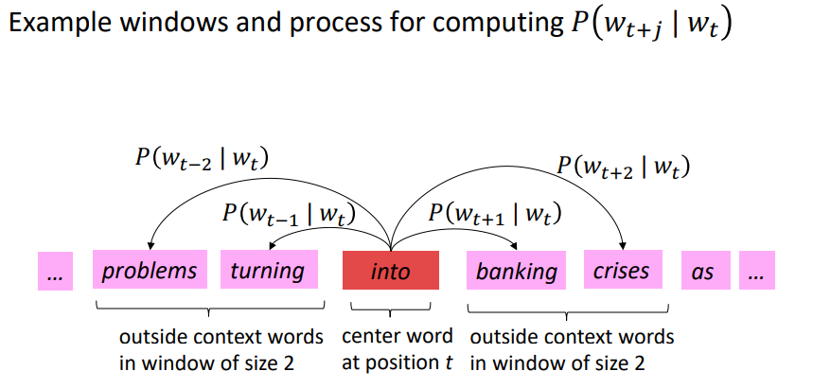
Word2Vec

Slide 19
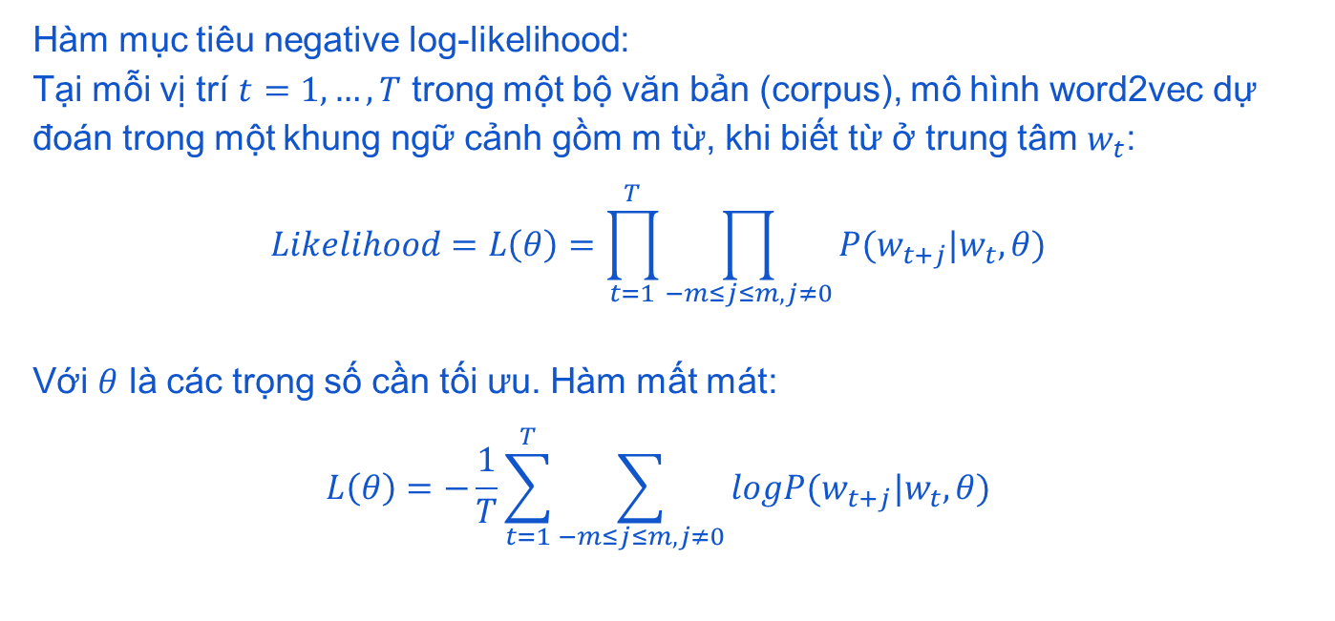
Word2Vec
Hàm mục tiêu negative log-likelihood:
Tại mỗi vị trí $t=1,…,T$ trong một bộ văn bản (corpus), mô hình word2vec dự đoán trong một khung ngữ cảnh gồm m từ, khi biết từ ở trung tâm $w_{t}$:
$$Likelihood=L\left(θ\right)=\prod_{t=1}^{T}{\prod_{−m≤j≤m, j≠0}{P(w_{t+j}|w_{t},θ)}}$$
Với $θ$ là các trọng số cần tối ưu. Hàm mất mát:
$$L\left(θ\right)=−\frac{1}{T}\sum_{t=1}^{T}{\sum_{−m≤j≤m, j≠0}{logP(w_{t+j}|w_{t},θ)}}$$

Slide 20
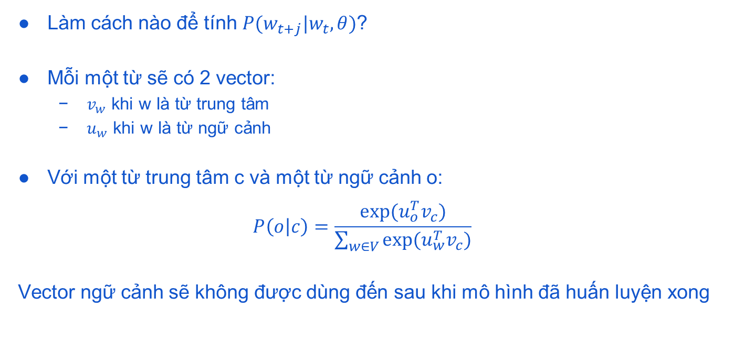
Word2Vec
Làm cách nào để tính $P(w_{t+j}|w_{t},θ)$?
Mỗi một từ sẽ có 2 vector:
$v_{w}$ khi w là từ trung tâm
$u_{w}$ khi w là từ ngữ cảnh
Với một từ trung tâm c và một từ ngữ cảnh o:
$$P\left(o | c\right)=\frac{exp⁡(u_{o}^{T}v_{c})}{\sum_{w∈V}{exp⁡(u_{w}^{T}v_{c})}}$$
Vector ngữ cảnh sẽ không được dùng đến sau khi mô hình đã huấn luyện xong

Slide 21
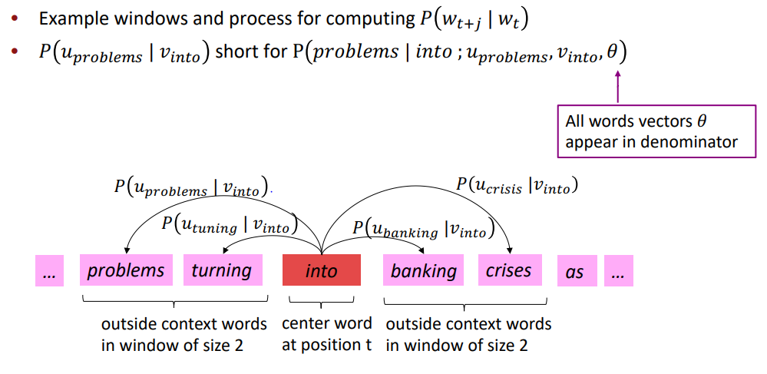
Ví dụ cụ thể huấn luyện word2vec

Slide 22
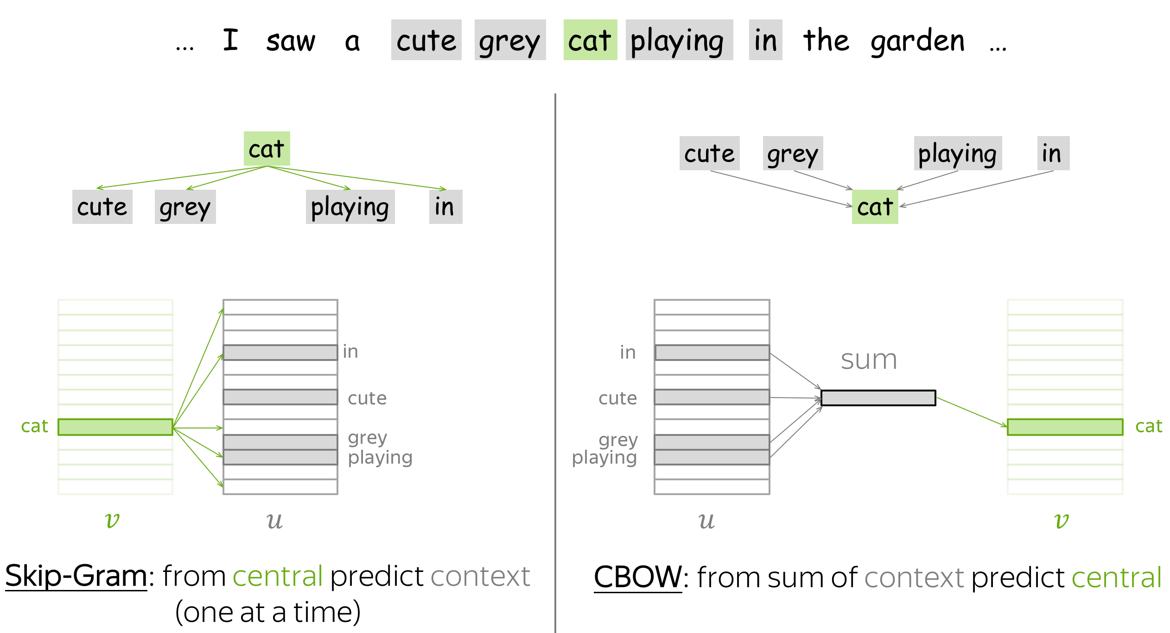
Các biến thể khác
Mô hình word2vec ở trên còn được gọi là skip gram: dự đoán các vector ngữ cảnh xung quanh khi biết từ ở giữa.
Mô hình continuous Bag of Word (CBOW): dự đoán từ ở giữa khi biết các vector ngữ cảnh xung quanh

Slide 23
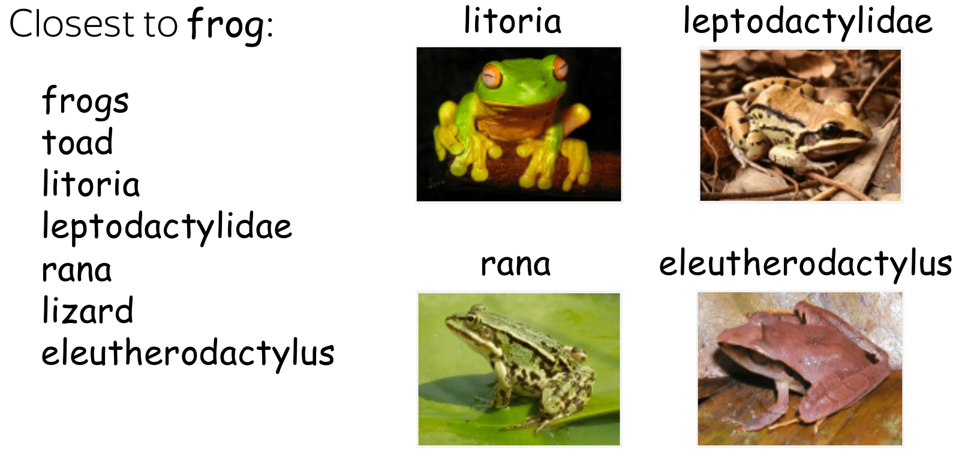
Cách đánh giá word embeddings
Đánh giá intrinsic: đánh giá mức độ word embeddings hiểu về ý nghĩa từ, dựa trên độ tương tự của các từ có ý nghĩa tương đương.
Đánh giá extrinsic: sử dụng word embeddings đã được huấn luyện cho các tác vụ thực tế. Huấn luyện nhiều tác vụ với các embedding khác nhau rồi đánh giá kết quả
Notes:
https://nlp.stanford.edu/projects/glove/

Slide 24
Phần 3: Mô hình ngôn ngữ

Slide 25
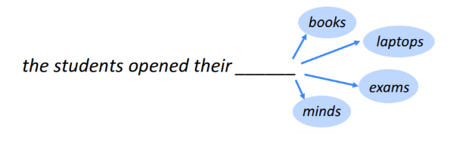
Mô hình ngôn ngữ
Mô hình ngôn ngữ dự đoán từ tiếp theo trong chuỗi từ.
Notes:
https://www.thegioimaychu.vn/blog/ai-hpc/deep-learning-xu-ly-ngon-ngu-tu-nhien-nlp-su-dung-rnns-va-cnns-p2835/

Slide 26
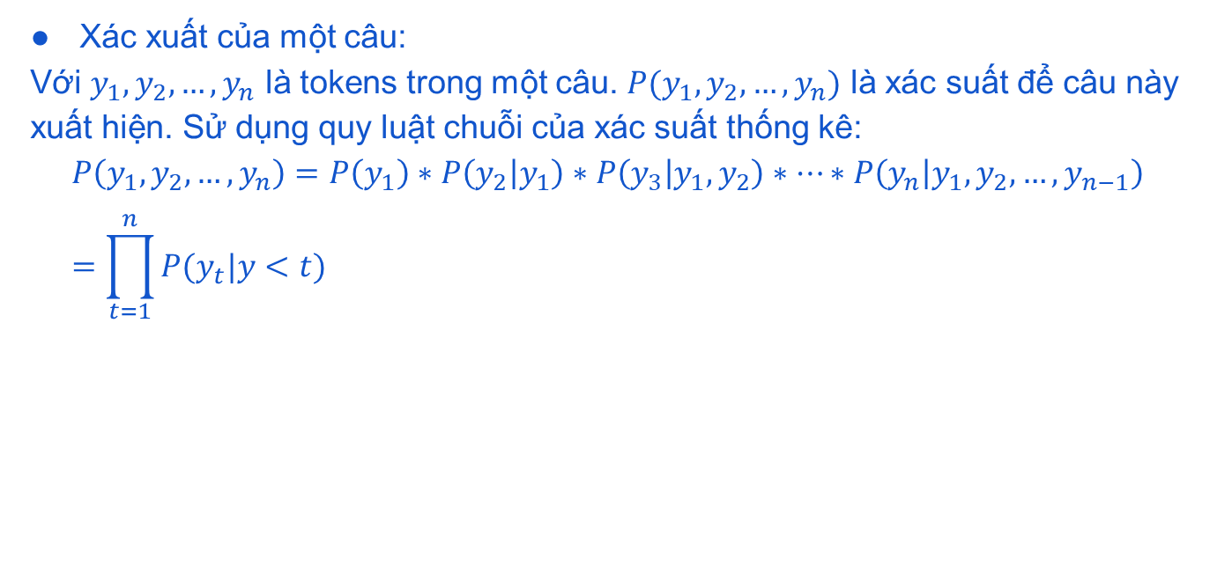
Cấu trúc tổng quát
Xác xuất của một câu:
Với $y_{1},y_{2},…,y_{n}$ là tokens trong một câu. $P(y_{1},y_{2},…,y_{n})$ là xác suất để câu này xuất hiện. Sử dụng quy luật chuỗi của xác suất thống kê:
$$P\left(y_{1},y_{2},…,y_{n}\right)=P\left(y_{1}\right)∗P\left(y_{2} | y_{1}\right)∗P\left(y_{3} | y_{1},y_{2}\right)∗…∗P\left(y_{n} | y_{1},y_{2},…,y_{n−1}\right)=\prod_{t=1}^{n}{P(y_{t}|y<t)}$$
Notes:
https://lena-voita.github.io/nlp_course/language_modeling.html

Slide 27
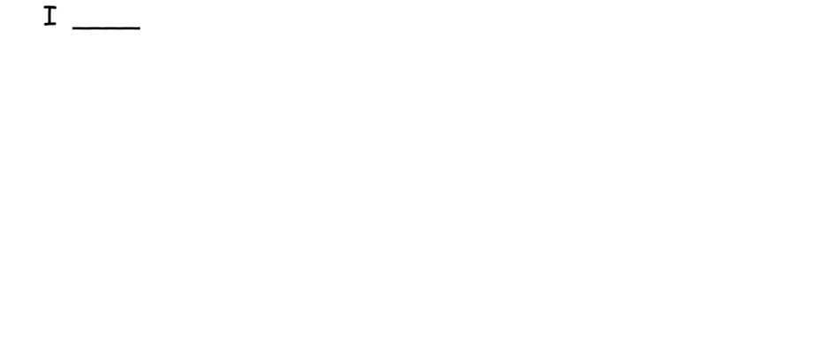
Sáng tác văn sử dụng mô hình ngôn ngữ

Slide 28
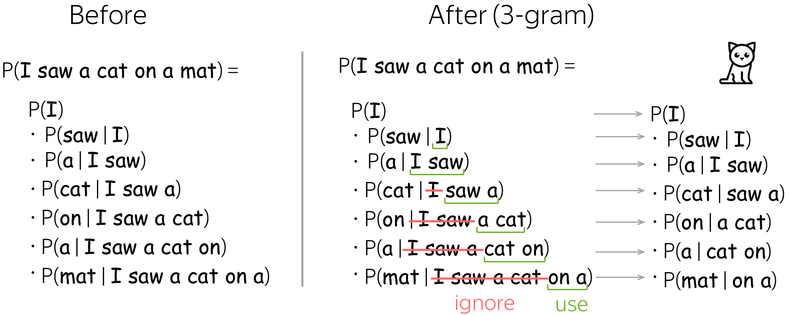

Mô hình n-gram
Với công thức của mô hình ngôn ngữ, làm cách nào để tính $P\left(y_{n} | y_{1},y_{2},…,y_{n−1}\right)$, là xác suất của từ tiếp theo khi biết những từ trước đó.
Mô hình n-gram giả định rằng: $P\left(y_{t} | y_{1},…,y_{t−1}\right)=P\left(y_{t} | y_{t−n+1},…,y_{t−1}\right)$
Ví dụ:
n=1 (mô hình unigram): $P\left(y_{t} | y_{1},…,y_{t−1}\right)=P(y_{t}|y_{t−2},y_{t−1})$
n=2 (mô hình bigram): $P\left(y_{t} | y_{1},…,y_{t−1}\right)=P(y_{t}|y_{t−1})$
n=3 (mô hình trigram): $P\left(y_{t} | y_{1},…,y_{t−1}\right)=P(y_{t})$

Slide 29
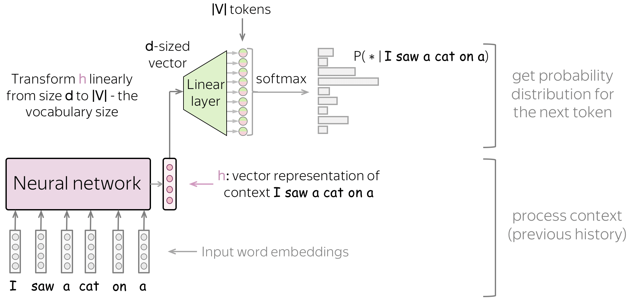
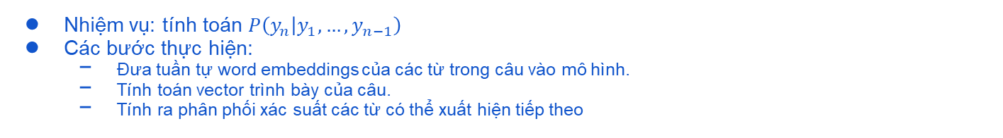
Mô hình ngôn ngữ mạng neuron
Nhiệm vụ: tính toán $P\left(y_{n} | y_{1},…,y_{n−1}\right)$
Các bước thực hiện:
Đưa tuần tự word embeddings của các từ trong câu vào mô hình.
Tính toán vector trình bày của câu.
Tính ra phân phối xác suất các từ có thể xuất hiện tiếp theo

Slide 30

Mô hình ngôn ngữ có điều kiện (conditional language model)
Mô hình ngôn ngữ
$$P(y_{1},…,y_{n})=\prod_{t=1}^{n}{P(y_{t}|y<t)}$$
Mô hình ngôn ngữ có điều kiện:
$$P(y_{1},…,y_{n}|x)=\prod_{t=1}^{n}{P(y_{t}|y<t,x)}$$
x là điều kiện thông tin đầu vào

Slide 31
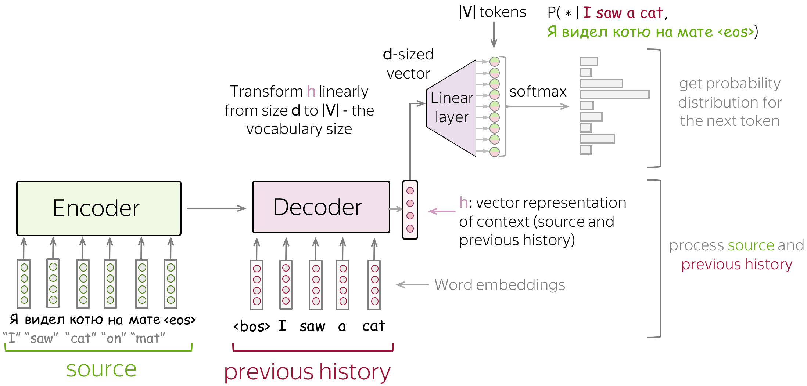
Mô hình ngôn ngữ có điều kiện

Slide 32
Phần 6: Các mô hình BERT
Notes:
https://phamdinhkhanh.github.io/2020/06/04/PhoBERT_Fairseq.html
https://phamdinhkhanh.github.io/2020/05/23/BERTModel.html

Slide 33
BERT

Slide 34
RoBERTa

Slide 35
Phần 5: Dữ liệu NLP
Notes:
https://phamdinhkhanh.github.io/2020/06/04/PhoBERT_Fairseq.html

Slide 36
Hugging Face
Notes:
https://imerit.net/blog/25-best-nlp-datasets-for-machine-learning-all-pbm/
https://drive.google.com/file/d/1Fuo_ALIFKlUvOPbK5rUA5OfAS2wKn_95/view

Slide 37
Phần 5: Thư viện NLP
Notes:
https://phamdinhkhanh.github.io/2020/06/04/PhoBERT_Fairseq.html

Slide 38
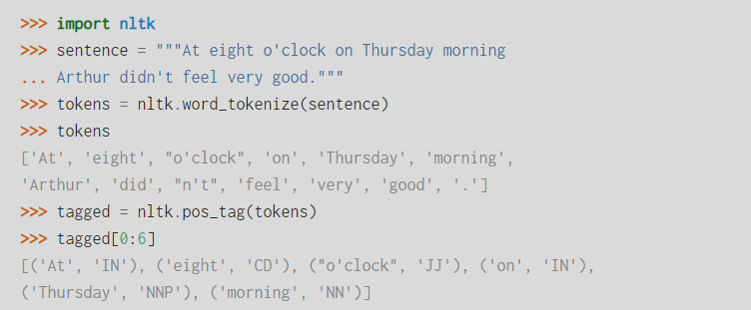
Natural Language Toolkit (NLTK)
Thư viện của ngôn ngữ python để làm việc với dữ liệu ngôn ngữ
Chứa 50 bộ dữ liệu, phổ biến nhất là WordNet
Các thư viện để phân loại, tách token, …
Notes:
https://www.nltk.org/

Slide 39
Torchtext
Thư viện xử lý dữ liệu văn bản.
Thực hành dung torchtext
Notes:
https://phamdinhkhanh.github.io/2019/08/25/PyTorch_Torchtext_Tutorial.html
https://colab.research.google.com/github/pytorch/text/blob/gh-pages/main/_downloads/764dcd36c4948c7e9a28df09d761099d/sst2_classification_non_distributed.ipynb

Slide 40
Hugging Face
Notes:
https://github.com/huggingface/notebooks/blob/main/examples/question_answering.ipynb
https://towardsdatascience.com/an-introduction-to-transformers-and-hugging-face-13052ec9d72d

Slide 41
Phần 5: Bài tập và thảo luận

Slide 42
Bài tập
Word embedding with skip gram
Word embedding with glove
Sentiment analysis using RNN/CNN
Modules in transformer
Machine translation with transformer

Slide 43
Tóm tắt

Slide 44
Các thuật ngữ thường thấy

Slide 45

Thảo Luận & Hỏi Đáp
4
THANK YOU!

Slide 46
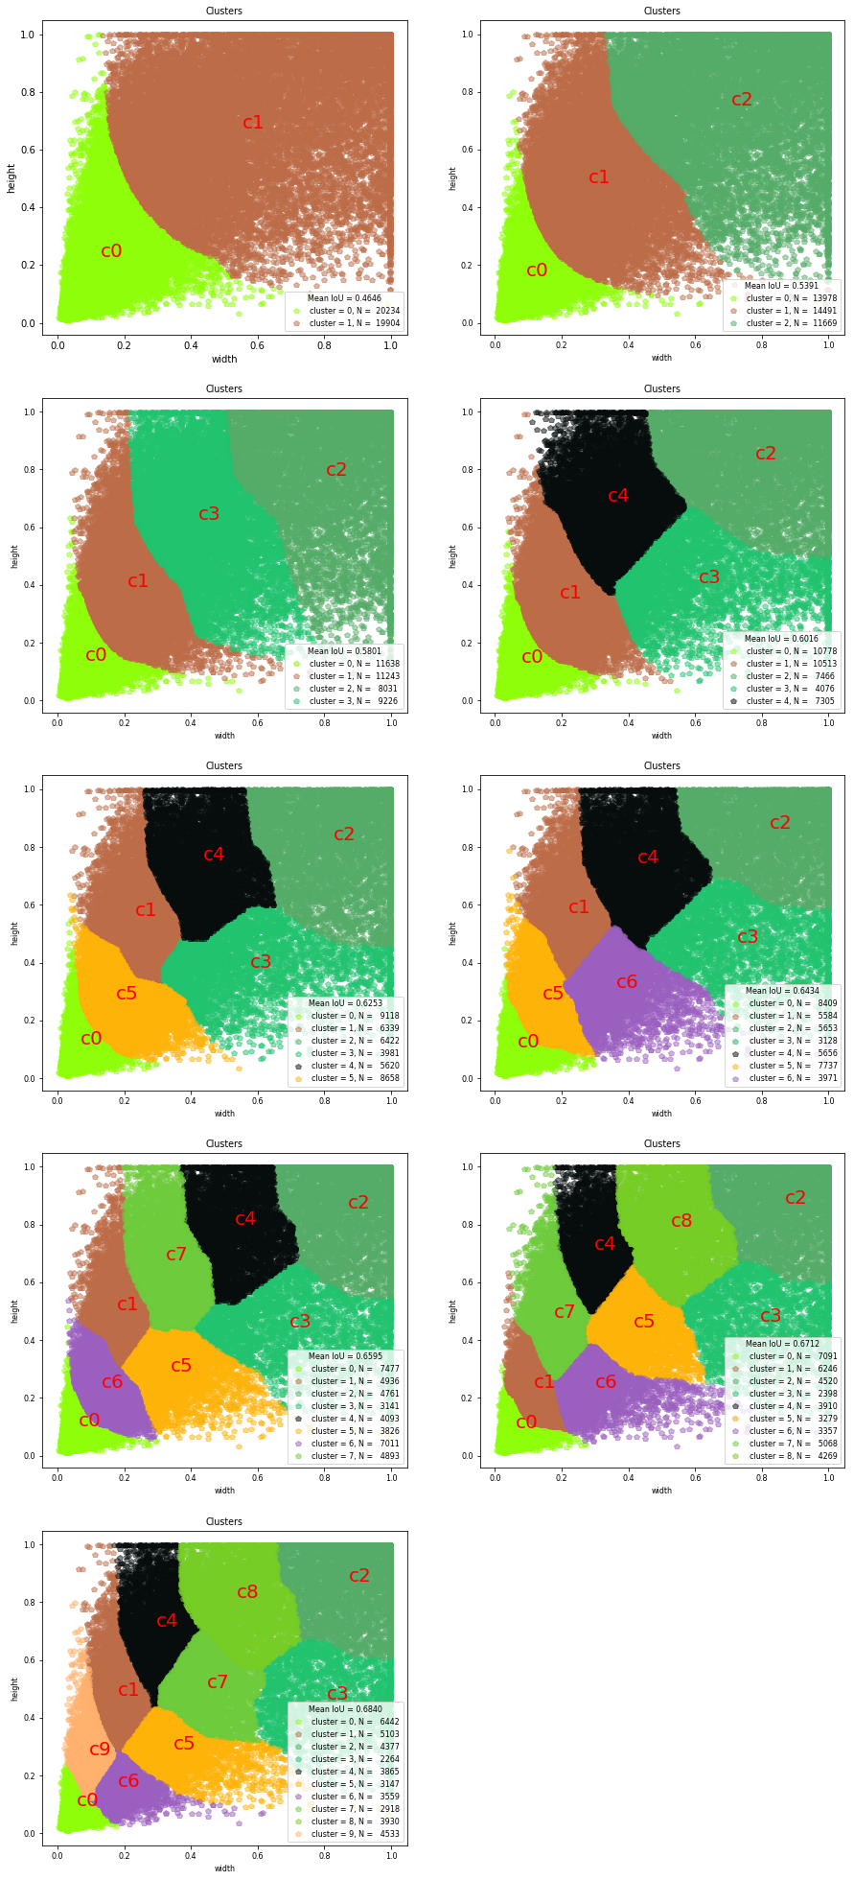
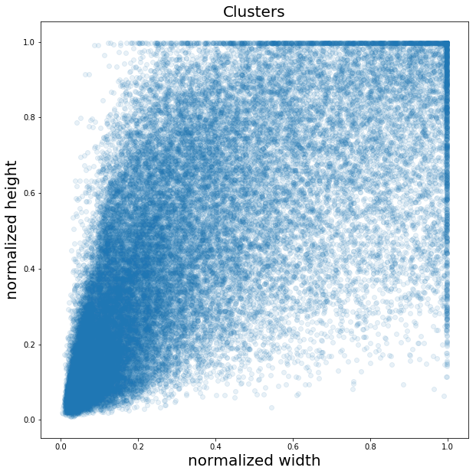
Generate anchors with k-means

Slide 47
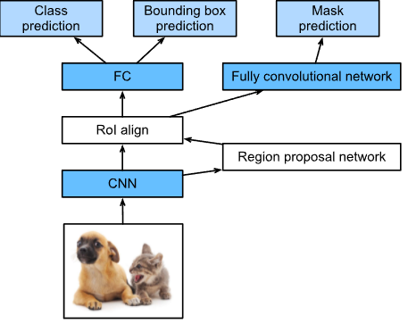
Mask RCNN
Notes:
As shown in Fig. 13.8.5, the mask R-CNN is modified based on the faster R-CNN. Specifically, the mask R-CNN replaces the region of interest pooling layer with the region of interest (RoI) alignment layer. This region of interest alignment layer uses bilinear interpolation to preserve the spatial information on the feature maps, which is more suitable for pixel-level prediction. The output of this layer contains feature maps of the same shape for all the regions of interest. They are used to predict not only the class and bounding box for each region of interest, but also the pixel-level position of the object through an additional fully convolutional network. More details on using a fully convolutional network to predict pixel-level semantics of an image will be provided in subsequent sections of this chapter.

Slide 48
ROI align

Slide 49
Free-Response ROC Curve (FROC)
Notes:
https://devai.info/2020/12/17/tim-hieu-mapmean-average-precision-danh-gia-mo-hinh-object-detection-su-dung-yolov4/

Slide 50
Hard negative sampling

Slide 51
YOLOv3

Slide 52
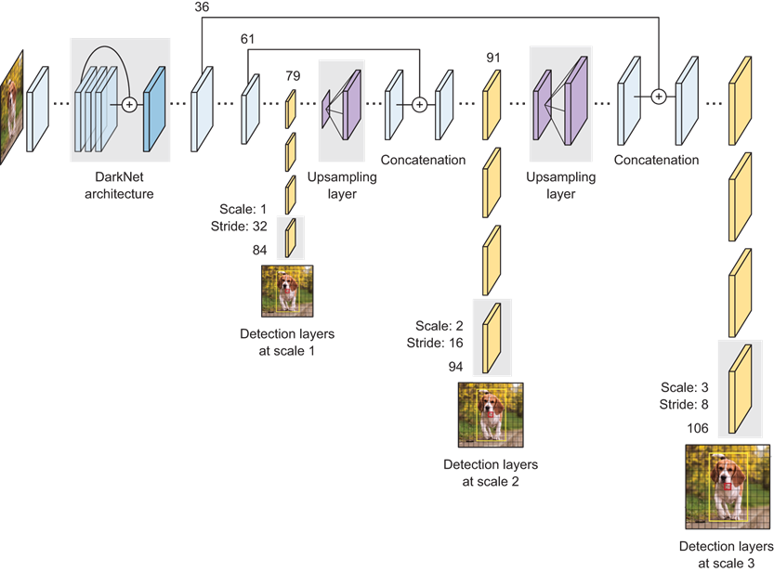
Mô hình Darknet-53
Dự đoán ở nhiều kích cỡ (multiscale prediction)
Đầu vào: ảnh kích thước 416x416
Đầu ra: vector N*N*B*(5+C)
B: bounding box
C: number of classes

